Slide 1
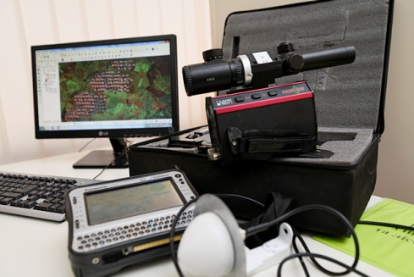
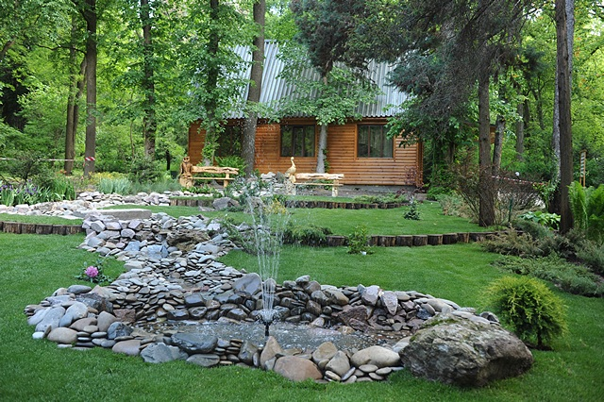
Центр колективного користування науковим обладнанням з новітніх агротехнологій «Агропромисловий комплекс, лісове і садово-паркове господарство, ветеринарна медицина»
Національний університет біоресурсів і природокористування України
м. Київ, вул. Героїв Оборони, 15

Slide 2
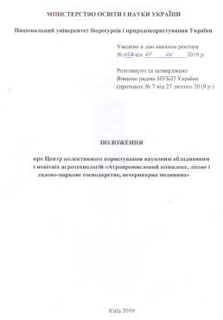
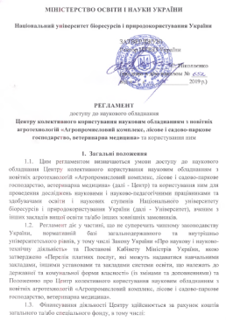
Мета створення
Центр створений наказом Міністерства освіти і науки України від 12 квітня 2019 р. № 475
найбільш раціональне використання унікальних та коштовних наукових приладів/обладнання вітчизняного або імпортного виробництва, інших об’єктів дослідницької інфраструктури (ботанічний сад, навчально-дослідні господарства, навчально-науково-інноваційні центри, ветеринарна клініка тощо) в інтересах наукової спільноти України, підвищення якості освітнього процесу, надання послуг замовникам на договірній основі
Співзасновники Центру
Білоцерківський національний аграрний університет, Дніпровський державний аграрно-економічний університет,
Сумський національний аграрний університет,
Харківська державна зооветеринарна академія

Slide 3
Напрями роботи Центру
Сільське господарство (моніторинг якості водних, ґрунтових, рослинних і тваринних ресурсів, продуктивності та технологічних процесів, харчової сировини, селекція, фізіологія та біохімія рослин і тварин, захист рослин та біотехнології)
Ветеринарна медицина (ветеринарно-діагностичні дослідження)
Лісове і садово-паркове господарство (лісовпорядкування та облік лісових ресурсів, дендрологія, інтродукція та селекція деревних рослин)
Обсяг коштів, виділених впродовж 2018-2019 року, тис грн
Рік | Загальний фонд | Залучено власних коштів
2019 | 2600,0 + | 8041,2

Slide 4
Інформація про придбання обладнання
Назва | 2018 | 2019
Ветеринарний гематологічний аналізатор; Портативний 3D сканер; Безпілотний летальний апарат; Спектрофотометр; Спектрофотометр для мікропланшет; Автоматичний біохімічний аналізатор; Імуноферментний аналізатор; Інфрачервоний аналізатор зерна Сепаратор крові Калібрований денситометр, обладнання для гель-електрофорезу Інфрачервоний аналізатор (корми) Інфрачервоний аналізатор (молоко і ферментовані молочні продукти) Ендоскопічне обладнання | √ √ √ √ √ | √ √ √ √ Плани

Slide 5
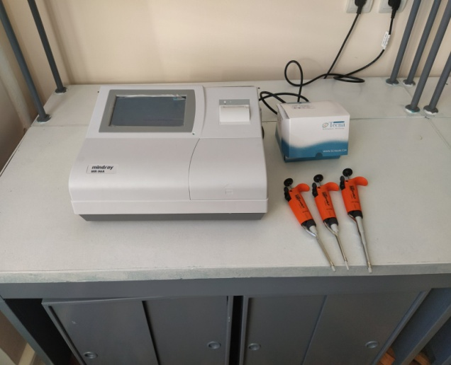
Статистика використання обладнання у 2019 році
Обладнання Центру використовується за проведення досліджень п'яти наукових проектів на загальну суму 1880,5 тис. грн;
Залучено коштів спеціального фонду (дослідження і послуги) на загальну суму 725,4 тис. грн.

Slide 6
Дякую за увагу !
Координатор діяльності ЦККНО
Начальник НДЧ
Отченашко Володимир Віталійович
роб. (044) 527-85-89,
моб. (067) 934-99-33
otchenashko@nubip.edu.ua

